Slide 1

Create table/Drop table Insert/Update/Delete
SQL

Slide 2
Inhoud
Tabellen creëren
Tabellen verwijderen of volledige inhoud verwijderen
Invoeren, wijzigen en verwijderen van gegevens
Rijen | records toevoegen
Rijen | records verwijderen
Rijen | records wijzigen
Achteraf toevoegen van …
Toevoegen of verwijderen van een AK of index
Schema toevoegen of verwijderen

Slide 3
Tabellen creëren

Slide 4
CREATE TABLE
Datamodellen worden gegeven
Vorig semester tijdens de lessen ‘Datamodellering’ hebben de programmeurs gezien hoe deze gemaakt wordt
Hier zien we hoe je een ERD omzet naar een database

Slide 5
Hoe tabel-, kolomnamen benoemen ?
Tabelnaam:
Databasenaam.Schemanaam.Tabelnaam
Voorbeeld:
DB_r1234567.Les.Uitvoerder
Databasenaam: (optioneel)
= DB_r-nummer
Schemanaam:
= ‘Les’, ’Tennis’, ... voor onze voorbeelden
Standaard ‘dbo’
Tabelnaam
Notes:
Schema = een verzameling databaseobjecten (meestal tabellen) die zijn gekoppeld aan een bepaalde database-gebruikersnaam.

Slide 6
Schema
Om samen horende tabellen, views, … te groeperen creëren we een schema binnen onze database
Verwijderen van een schema
Eerst alle tabellen verwijderen
CREATE SCHEMA Les;
GO
DROP SCHEMA Les;
GO

Slide 7
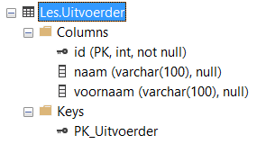
CREATE TABLE
SQL
Resultaat
CREATE TABLE Les.Uitvoerder
(
id int IDENTITY(1,1),
naam varchar(100),
voornaam varchar(100),
CONSTRAINT PK_Uitvoerder PRIMARY KEY (id)
);

Slide 8
CREATE TABLE (tabel zelf)
CREATE TABLE Les.Uitvoerder
(
id int IDENTITY(1,1),
naam varchar(100),
voornaam varchar(100),
CONSTRAINT PK_Uitvoerder PRIMARY KEY (id)
);
CREATE TABLE maakt tabel Uitvoerder aan onder het schema Les met de velden id, naam en voornaam.
De ≠ veldennamen worden tussen de ronde haken genoteerd, gescheiden met een komma

Slide 9
CREATE TABLE (tabel zelf)
CREATE TABLE Les.Uitvoerder
(
id int IDENTITY(1,1),
naam varchar(100),
voornaam varchar(100),
CONSTRAINT PK_Uitvoerder PRIMARY KEY (id)
);
De instructie CREATE TABLE wordt in hoofdletters geschreven
De instructie eindigt met puntkomma ;

Slide 10
CREATE TABLE (velden aanmaken)
CREATE TABLE Les.Uitvoerder
(
id int IDENTITY(1,1),
naam varchar(100),
voornaam varchar(100),
CONSTRAINT PK_Uitvoerder PRIMARY KEY (id)
);
veldnaam datatype [ CONTRAINTS]
veldnaam = kolomnaam
zelf te kiezen
datatype: kiezen uit de lijst (zie volgende dia’s); is afhankelijk van dbms
constraints: optioneel

Slide 11
CREATE TABLE (velden aanmaken)
CREATE TABLE Les.Uitvoerder
(
id int IDENTITY(1,1),
naam varchar(100),
voornaam varchar(100),
CONSTRAINT PK_Uitvoerder PRIMARY KEY (id)
);
Achter elke definitie van een veld schrijf je een komma (behalve achter de laatste)
Per veld gebruik je een andere regel en spring je in
CREATE TABLE Les.Uitvoerder
(
id int IDENTITY(1,1),
naam varchar(100),
voornaam varchar(100),
CONSTRAINT PK_Uitvoerder PRIMARY KEY (id)
);

Slide 12
Datatype (numeriek)
numeric[(m[,d])], decimal [(m[,d])]
Voor getallen met vast aantal cijfers na de komma
m = max. aantal cijfers voor en na de komma samen (standaard = 18)
d = max. aantal cijfers na de komma (standaard = 0)
Gebruik in bytes:
5 – 17 bytes

Slide 13
Datatype (numeriek)
numeric[(m[,d])], decimal [(m[,d])]
Voorbeeld:
getal decimal(5,2) ➔ -999,00 t/m 999,99
waarde numeric(5) ➔ -99999 t/m 99999
getal2 numeric ➔ positief of negatief getal met max. 18 cijfers

Slide 14
Datatype (numeriek)
tinyint, smallint, int, bigint
Voor gehele getallen
Gebruik in bytes:
tinyint -> 1
smallint -> 2
int -> 4
bigint -> 8
Primaire sleutel en refererende keys altijd int

Slide 15
Datatype (numeriek)
bit
Voor geheel getal dat 0, 1 of NULL kan zijn
float(n), real
Voor getallen met drijvende komma
n = geeft de precisie van het getal weer
n < 25 wordt float toch real
Gebruik in bytes:
real -> 4
float -> 8

Slide 16
Datatype (numeriek)
smallmoney, money
Voor getallen die geld- of valutawaarden bevatten
Gebruik in bytes:
smallmoney -> 4
money -> 8

Slide 17
Datatype(datum/tijd)
date
Bewaart alleen een datum
Formaat: JJJJ-MM-DD
‘0001-01-01’ tot ‘9999-12-31’
Default: ‘1900-01-01’
time
Bewaart alleen een tijd met een nauwkeurigheid van 100 nanoseconden
Formaat: hh:mm:ss:nnn
datetime, datetime2, smalldatetime, datetimeoffset
Bewaart datum en tijd
Notes:
Nanoseconden = miljardste van een seconde
datetime : From January 1, 1753 to December 31, 9999 with an accuracy of 3.33 milliseconds8 bytes
Datetime2: From January 1, 0001 to December 31, 9999 with an accuracy of 100 nanoseconds
Smalldatetime: From January 1, 1900 to June 6, 2079 with an accuracy of 1 minute
Datetimeoffset: The same as datetime2 with the addition of a time zone offset

Slide 18
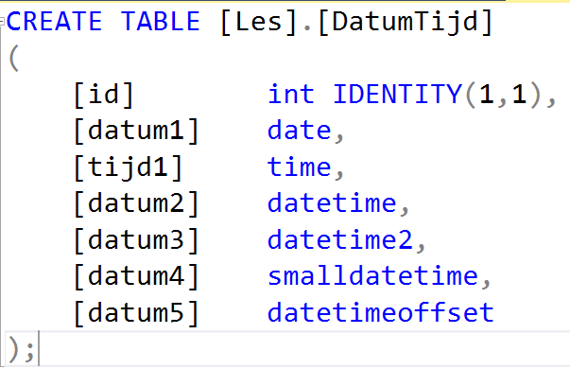



Voorbeeld Datatype (datum/tijd)
Gebruikte datum 23/10/2018
Tijd: 15:45:47 1533333

Slide 19
Datatype (tekst)
char(n)
string van exact deze lengte (max. 8000)
n = exacte lengte
Gebruik in bytes:
gedefinieerde lengte
varchar(n)
string met variabele lengte
n = tekenreekslengte (tussen 1 en 8000)
Gebruik in bytes:
werkelijke grootte + 2 bytes
Notes:
Unicode is een internationale standaard (nauw samenhangend met ISO-10646) voor de codering van grafische tekens en symbolen in binaire codes, vergelijkbaar met de ASCII-standaard. De standaard voorziet alle tekens van alle geschreven talen van een naam (in de standaard in hoofdletters geschreven) en een nummer (vaak hexadecimaal geschreven, voorafgegaan door U+). Er is bijvoorbeeld het teken LATIN CAPITAL LETTER A met nummer U+0041 (65), los van de lettertypes waarin het weergegeven kan worden. De grafische weergave per lettertype behoort niet tot de standaard.

Slide 20
Datatype (tekst)
text
Variabele met karakterstring - 2 GB tekstdata
Zie ook SQL Server Data Types https://www.w3schools.com/sql/sql_datatypes.asp
Notes:
Unicode is een internationale standaard (nauw samenhangend met ISO-10646) voor de codering van grafische tekens en symbolen in binaire codes, vergelijkbaar met de ASCII-standaard. De standaard voorziet alle tekens van alle geschreven talen van een naam (in de standaard in hoofdletters geschreven) en een nummer (vaak hexadecimaal geschreven, voorafgegaan door U+). Er is bijvoorbeeld het teken LATIN CAPITAL LETTER A met nummer U+0041 (65), los van de lettertypes waarin het weergegeven kan worden. De grafische weergave per lettertype behoort niet tot de standaard.

Slide 21
Constraints
Constraints zijn beperkingen/voorwaarden op een databank
Bijvoorbeeld:
sommige velden moeten wel of niet ingevuld zijn
sommige velden moeten uniek zijn
sommige velden vormen de primaire sleutel of refererende sleutel
sommige velden mogen alleen bepaalde waarde bevatten
sommige velden hebben een standaardwaarde indien ze niet worden ingevuld

Slide 22

Constraints: NULL | NOT NULL
Sommige velden moeten wel of niet ingevuld zijn
id, familienaam en voornaam moeten ingevuld worden (NOT NULL = NNA)
nicknaam mag ingevuld worden (NULL = NA)
CREATE TABLE Les.Persoon
(
id int NOT NULL,
familienaam varchar(100) NOT NULL,
voornaam varchar(100) NOT NULL,
nicknaam varchar(100) NULL
);

Slide 23
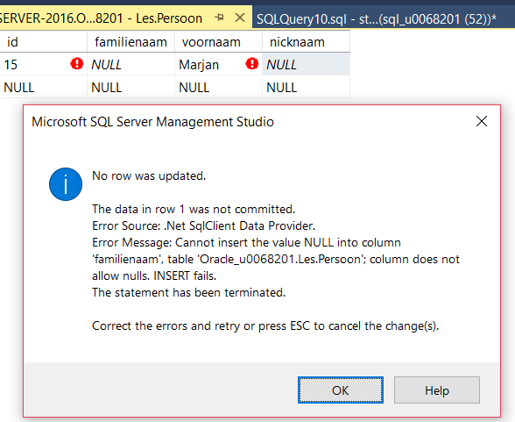


Constraints: NULL | NOT NULL
Sommige velden moeten wel of niet ingevuld zijn

Slide 24
Constraints: UNIQUE
Sommige velden moeten uniek zijn
id moet ingevuld worden EN uniek zijn
familienaam mag dubbel voorkomen
CREATE TABLE Les.Medewerker
(
id int NOT NULL,
familienaam varchar(100) NOT NULL,
voornaam varchar(100) NOT NULL,
nicknaam varchar(100) NULL,
CONSTRAINT UK_Medewerker_id UNIQUE (id)
);

Slide 25
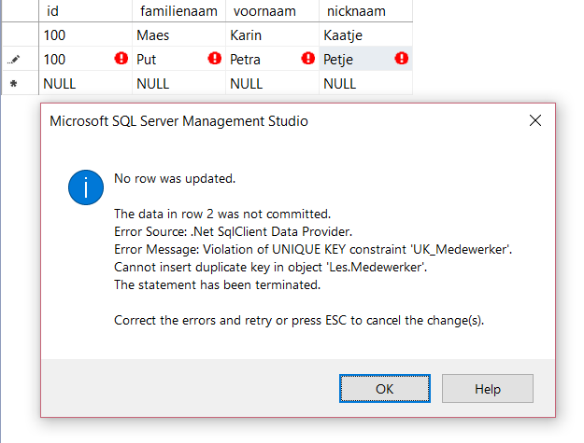
Constraints: UNIQUE (id)
Voorbeeld:

Slide 26
Constraints: UNIQUE
Sommige velden moeten samen uniek zijn
id en familienaam moeten ingevuld worden EN samen uniek zijn
Constraintnaam = UK_Tabelnaam_kolomnaam
CREATE TABLE Les.Medewerker
(
id int NOT NULL,
familienaam varchar(100) NOT NULL,
voornaam varchar(100) NOT NULL,
nicknaam varchar(100) NULL,
CONSTRAINT UK_Medewerker_id_familienaam
UNIQUE (id,familienaam)
);

Slide 27
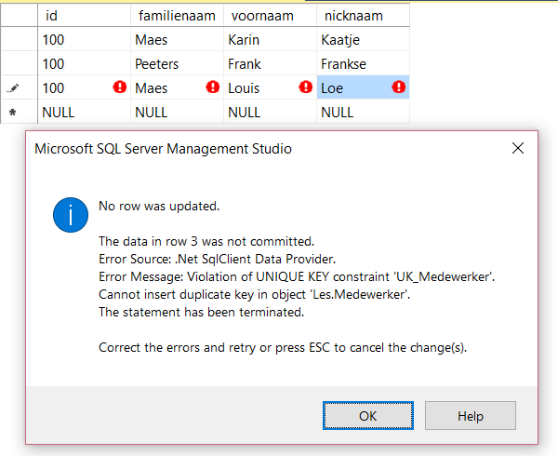
Constraints: UNIQUE (id, familienaam)
Voorbeeld:

Slide 28
Constraints: PRIMARY KEY
Sommige velden vormen de primaire sleutel of primary key
id moet ingevuld worden en is de primaire sleutel van tabel Persoon
CREATE TABLE Les.Persoon
(
id int,
familienaam varchar(100) NOT NULL,
voornaam varchar(100) NOT NULL,
nicknaam varchar(100) NULL,
CONSTRAINT PK_Persoon PRIMARY KEY (id)
);

Slide 29
Constraints: PRIMARY KEY
CONSTRAINT naamConstraint PRIMARY KEY (veldnaam(en))
naamConstraint = PK_Tabelnaam
typeConstraint = PRIMARY KEY
Veldnaam = meestal id
NOT NULL is bij PRIMARY KEY niet nodig, wordt automatisch toegevoegd

Slide 30
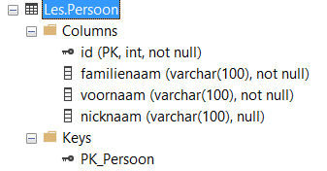
Constraints: PRIMARY KEY
CONSTRAINT naamConstraint PRIMARY KEY (veldnaam(en))
CREATE TABLE Les.Persoon
(
id int,
familienaam varchar(100) NOT NULL,
voornaam varchar(100) NOT NULL,
nicknaam varchar(100) NULL,
CONSTRAINT PK_Persoon PRIMARY KEY (id)
);

Slide 31
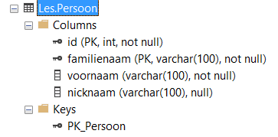
Constraints: PRIMARY KEY
id en familienaam moeten ingevuld worden en vormen samen de primaire sleutel van tabel Persoon
CREATE TABLE Les.Persoon
(
id int,
familienaam varchar(100) NOT NULL,
voornaam varchar(100) NOT NULL,
nicknaam varchar(100) NULL,
CONSTRAINT PK_Persoon PRIMARY KEY (id,familienaam)
);
Alleen bij oude database tabellen

Slide 32
Constraints: PRIMARY KEY + autonummering
id wordt automatisch verhoogd
IDENTITY (beginwaarde, verhoogwaarde)
PK is normaal met IDENTITY()
CREATE TABLE Les.Persoon
(
id int IDENTITY(1,1),
familienaam varchar(100) NOT NULL,
voornaam varchar(100) NOT NULL,
nicknaam varchar(100) NULL,
CONSTRAINT PK_Persoon PRIMARY KEY (id)
);

Slide 33
Constraints: FOREIGN KEY
Sommige velden vormen de foreign key of refererende sleutel
Een referende sleutel of foreign key geeft een relatie tussen 2 tabellen weer
Muziek
*
R1
Uitvoerder
1
R1: Muziek wordt gemaakt door slechts één uitvoerder; een uitvoerder kan meerdere muziekCd’s gemaakt hebben.

Slide 34
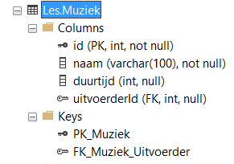
Constraints: FOREIGN KEY
Een refererende sleutel of foreign key geeft een relatie tussen 2 tabellen weer
CREATE TABLE Les.Muziek
(
id int IDENTITY(1,1),
naam varchar(100) NOT NULL,
duurtijd int,
uitvoerderId int,
CONSTRAINT PK_Muziek
PRIMARY KEY (id),
CONSTRAINT FK_Muziek_Uitvoerder
FOREIGN KEY (uitvoerderId)
REFERENCES Les.Uitvoerder(id)
);
Een uitvoerderId kan NULL zijn als hij onbekend is

Slide 35
Constraints: FOREIGN KEY
CONSTRAINT naamConstraint FOREIGN KEY (kolomnaam1) REFERENCES tabelnaamPK (kolomnaam2)
naamConstraint = FK_Tabelnaam_TabelnaamPK
typeConstraint = FOREIGN KEY
kolomnaam1 = kolom in deze tabel (= FK)
kolomnaam2 = kolom uit de PK-tabel (meestal id)
CONSTRAINT FK_Muziek_Uitvoerder
FOREIGN KEY (uitvoerderId)
REFERENCES Les.Uitvoerder(id)

Slide 36
Constraints: FOREIGN KEY
CONSTRAINT naamConstraint FOREIGN KEY (kolomnaam1) REFERENCES tabelnaamPK (kolomnaam2)
REFERENCES geeft weer:
met welke tabel er een relatie gemaakt wordt
met welk veld van deze tabel (= PK)
CONSTRAINT FK_Muziek_Uitvoerder
FOREIGN KEY (uitvoerderId)
REFERENCES Les.Uitvoerder(id)

Slide 37
Contraints: CHECK
sommige velden mogen alleen bepaalde waarden bevatten
In het veld geslacht mag alleen ‘M’, ‘m’, ‘V’ of ‘v’ ingevuld worden
CREATE TABLE Les.Persoon
(
id int IDENTITY(1,1),
familienaam varchar(100) NOT NULL,
voornaam varchar(100),
geslacht char,
CONSTRAINT PK_Persoon PRIMARY KEY (id),
CONSTRAINT CK_Persoon_geslacht
CHECK (geslacht = 'M' OR geslacht = 'V')
);

Slide 38
Constraints: CHECK
CONSTRAINT naamConstraint CHECK (voorwaarde(n))
naamConstraint = CK_Tabelnaam_kolomnaam
typeConstraint = CHECK
voorwaarde(n):
(geslacht = 'M' OR geslacht = 'V')
of-voorwaarde
voldoen aan één van de twee is voldoende
(geslacht = 'M' AND land = 'België')
en-voorwaarde
beide voorwaarden moeten voldaan worden

Slide 39
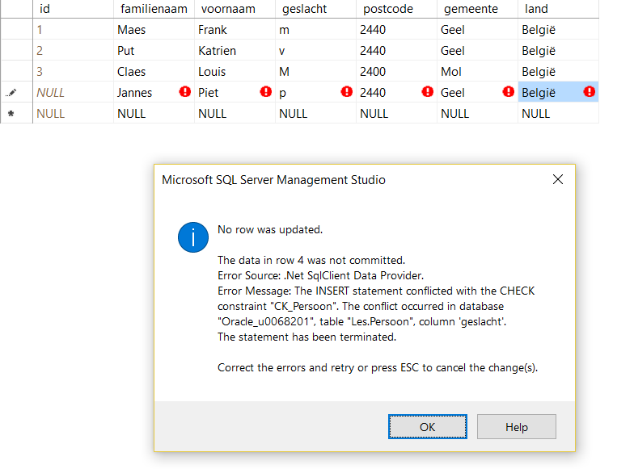
Contraints: CHECK
In geslacht mag men ‘M’, ‘m’, ‘V’ of ‘v’ invullen.
Andere waarden worden niet toegelaten

Slide 40
Contraints: DEFAULT
Sommige velden hebben een standaardwaarde indien ze niet worden ingevuld
CREATE TABLE Les.Persoon
(
id int IDENTITY(1,1),
familienaam varchar(100) NOT NULL,
voornaam varchar(100),
geslacht char,
postcode varchar(4),
gemeente varchar(100),
land varchar(100)
CONSTRAINT DF_Persoon_land
DEFAULT 'België',
CONSTRAINT PK_Persoon PRIMARY KEY (id)
);
Geen komma
constraint hoort bij land

Slide 41
Contraints: DEFAULT
CONSTRAINT naamConstraint DEFAULT (waarde)
naamConstraint = DF_Tabelnaam_kolomnaam
typeConstraint = DEFAULT
Voorbeeld:
CONSTRAINT DF_Persoon_land
DEFAULT 'België'

Slide 42
Waar CONSTRAINT noteren?
Kolom- of tabelconstraint ?
Kolomconstraint:
Alleen als het geldig is voor één kolom
Voorbeeld:
id int IDENTITY(1,1),
naam varchar(100) NOT NULL,
voornaam varchar(100) NULL,
land varchar(100)
CONSTRAINT DF_Persoon_land
DEFAULT 'België'
NULL en NOT NULL altijd op kolomniveau

Slide 43
Waar CONSTRAINT noteren?
Tabelconstraint:
Altijd mogelijk
CONSTRAINT naamConstraint TYPE CONSTRAINT (betreffendeKolom(men))
Voorbeelden:
CONSTRAINT PK_Muziek PRIMARY KEY (id),
CONSTRAINT FK_Muziek_Uitvoerder
FOREIGN KEY (uitvoerderId) REFERENCES Uitvoerder(id),
CONSTRAINT UK_Persoon UNIQUE (id, familienaam),
CONSTRAINT CK_Persoon_geslacht
CHECK (geslacht = 'M' OR geslacht = 'V')

Slide 44
DTC, DTR, DTN
DTC: ON DELETE CASCADE
Als je een rij verwijdert waarnaar in een andere tabel verwezen wordt via een FK, dan worden de rijen die de FK bevatten ook verwijderd.
DTR: ON DELETE RESTRICT
Rijen waarnaar verwezen wordt in een andere tabel kunnen niet verwijderd worden.
DTN: ON DELETE SET NULL
Als je een rij verwijdert waarnaar in een andere tabel verwezen wordt via een FK, dan wordt de FK op NULL gezet.

Slide 45
DTC, DTR, DTN bepalen
CONSTRAINT FOREIGN KEY uitbreiden met:
ON DELETE CASCADE
Goed nadenken !!!
ALLEEN bij associatie tabellen
CREATE TABLE Les.Orderlijn
(
id int IDENTITY(1,1),
orderId int,
productId int,
hoeveelheid int DEFAULT 1,
CONSTRAINT PK_Orderlijn PRIMARY KEY (id),
CONSTRAINT FK_Orderlijn_Order
FOREIGN KEY (orderId) REFERENCES Les.Order (id) ON DELETE CASCADE
);
Indien je een order verwijdert, worden de bijhorende orderlijnen ook
verwijderd.

Slide 46
DTC, DTR, DTN bepalen
CONSTRAINT FOREIGN KEY uitbreiden met:
niets toevoegen
meestal gebruikt
CREATE TABLE Les.Orderlijn
(
id int IDENTITY(1,1),
orderId int,
productId int,
hoeveelheid int DEFAULT 1,
CONSTRAINT PK_Orderlijn PRIMARY KEY (id),
CONSTRAINT FK_Orderlijn_Product
FOREIGN KEY (productid) REFERENCES Les.Product (id)
);
Je kan geen product verwijderen als er nog orderlijnen bestaan
voor dit product.

Slide 47
DTC, DTR, DTN bepalen
CONSTRAINT FOREIGN KEY uitbreiden met:
ON DELETE SET NULL
CREATE TABLE Les.Orderlijn
(
id int IDENTITY(1,1),
orderId int,
productId int,
hoeveelheid int DEFAULT 1,
CONSTRAINT PK_Orderlijn PRIMARY KEY (id),
CONSTRAINT FK_Orderlijn_Product
FOREIGN KEY (productid) REFERENCES Les.Product (id) ON DELETE SET NULL
);
Als je een product verwijdert, wordt in alle orderlijnen dit product op
NULL geplaatst.

Slide 48
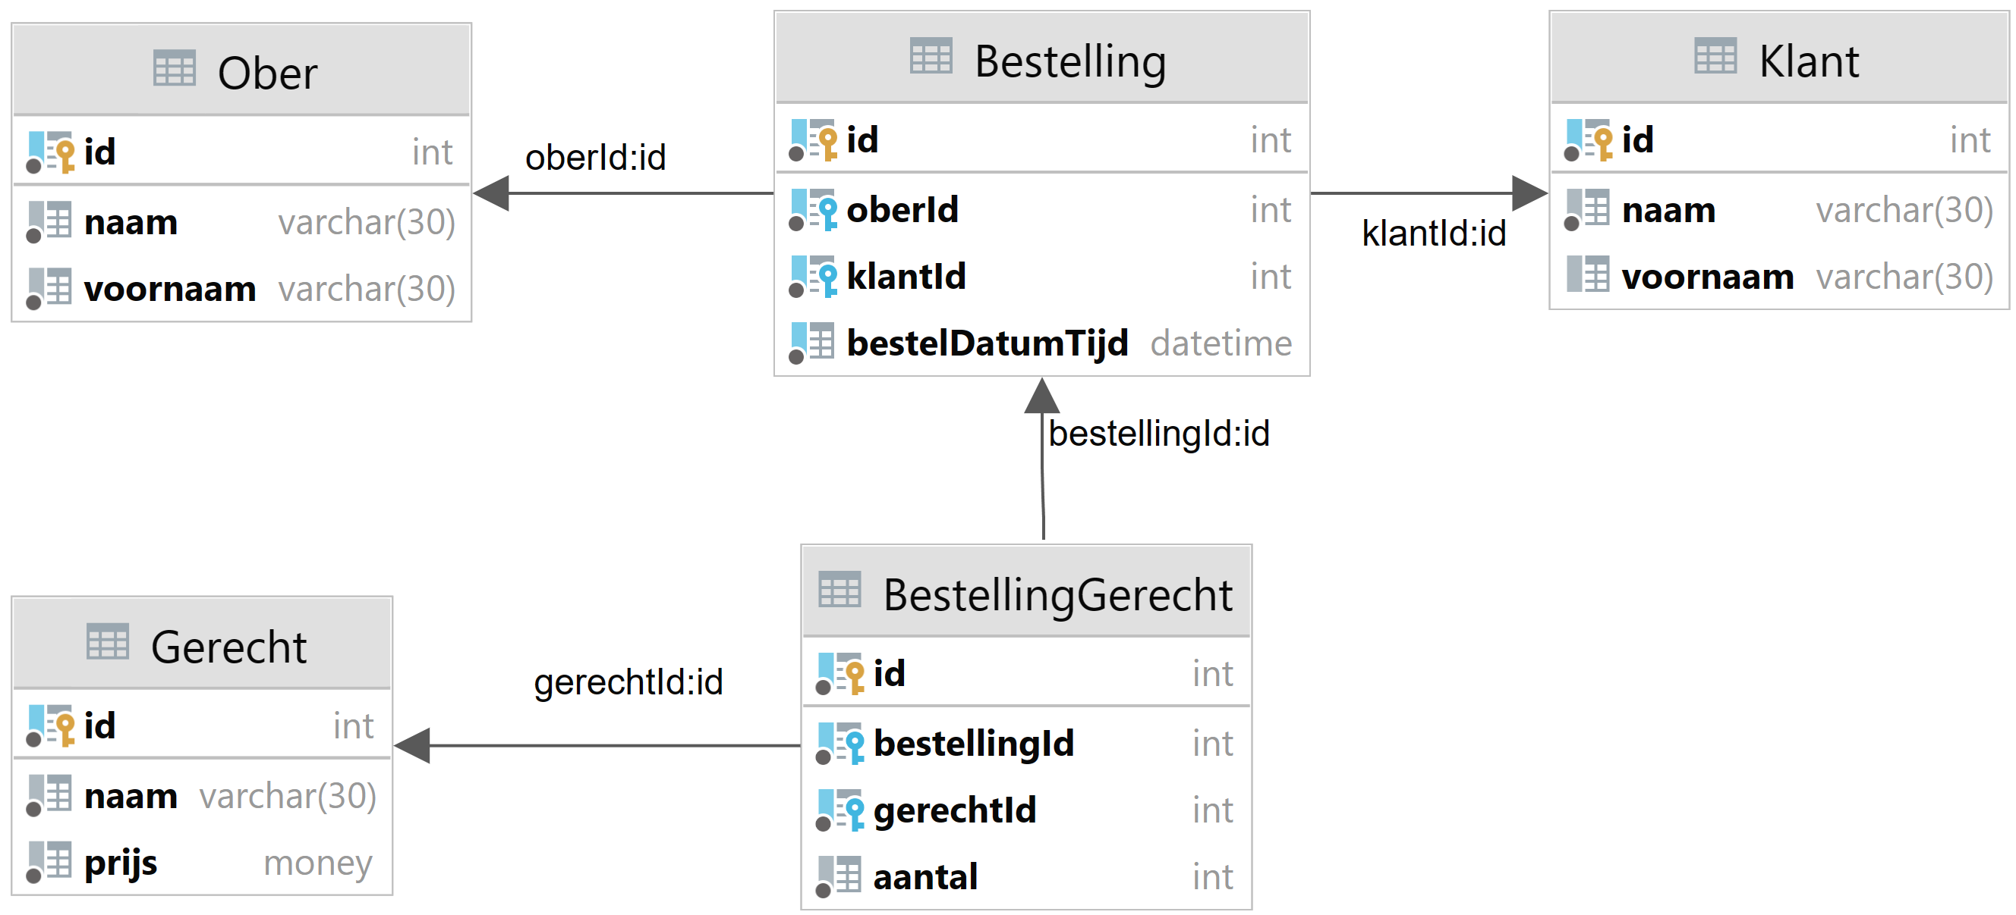
Volgorde van aanmaken
Tabellen moeten aangemaakt worden in volgorde van de relaties.
Eerst de tabellen zonder foreign keys
Vervolgens de tabellen die een FK bevatten
Voorbeeld:

Slide 49
Volgorde van aanmaken
Tabellen zonder foreign keys

Slide 50
Volgorde van aanmaken
Tabellen zonder foreign keys
De volgorde waarin ze onderling aangemaakt worden is niet belangrijk.

Slide 51

Volgorde van aanmaken
Tabellen zonder foreign keys
Tabellen met uitsluitend foreign keys naar de reeds gemaakte tabellen

Slide 52
Volgorde van aanmaken
Tabellen zonder foreign keys
Tabellen met uitsluitend foreign keys naar de reeds gemaakte tabellen

Slide 53
Volgorde van aanmaken
Tabellen zonder foreign keys
Tabellen met uitsluitend foreign keys naar de reeds gemaakte tabellen
De tweede stap blijft zich herhalen tot er geen tabellen meer aangemaakt moeten worden

Slide 54
Tabellen verwijderen / rijen verwijderen

Slide 55
Tabel verwijderen
DROP TABLE Les.Muziek;
DROP TABLE werkt niet als er nog andere tabellen naar deze tabel verwijzen (FK)
Tenzij CASCADE CONSTRAINT aanwezig is

Slide 56
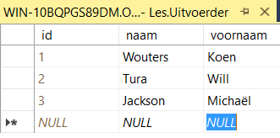

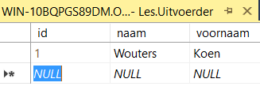
Inhoud van tabel verwijderen
TRUNCATE TABLE Les.Uitvoerder;
De tabel zelf wordt niet verwijderd
Alleen de bestaande records worden verwijderd
id start terug vanaf de startwaarde (IDENTITY)
Voor Na

Slide 57
Volgorde van verwijderen
Tabellen moeten verwijderd worden in volgorde van de relaties.
Eerst de tabellen met foreign keys
Vervolgens de tabellen die geen FK bevatten
Voorbeeld:

Slide 58
Volgorde van verwijderen
Tabellen met foreign keys waarnaar niet verwezen wordt in andere tabellen

Slide 59
Volgorde van verwijderen
Tabellen met foreign keys waarnaar niet verwezen wordt in andere tabellen

Slide 60
Volgorde van verwijderen
Tabellen met foreign keys waarnaar niet verwezen wordt in andere tabellen
Blijf herhalen tot er geen tabellen met foreign keys meer zijn

Slide 61
Volgorde van verwijderen
Tabellen met foreign keys waarnaar niet verwezen wordt in andere tabellen
Alle tabellen zonder foreign keys
De onderlinge volgorde is niet belangrijk

Slide 62
Invoeren, wijzigen en verwijderen van gegevens

Slide 63
Rijen toevoegen (manier 1)
INSERT INTO Schemanaam.Tabelnaam
(kolomnaam1, kolomnaam2, ...)
VALUES (waarde1, waarde2, ...);
Aantal waarden moet overeenkomen met het aantal kolommen in de tabel
Type moet overeenkomen
Kolomvolgorde moet gerespecteerd worden
Niet vermelde kolommen krijgen de NULL-waarde (= waarde onbekend)
NULL kan ook als waarde worden meegegeven

Slide 64
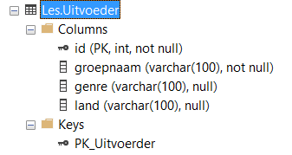
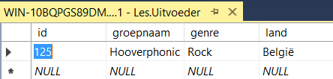
Rijen toevoegen: voorbeeld
Voeg de groep ‘Hooverphonic’ toe aan de tabel Uitvoerder’ (id=125, genre=‘Rock’, land=‘België’)
INSERT INTO Les.Uitvoeder
(id, groepnaam, genre, land)
VALUES (125, 'Hooverphonic', 'Rock', 'België');

Slide 65
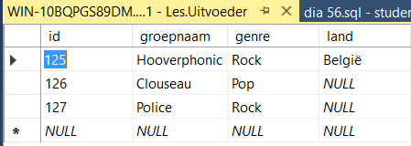
Rijen toevoegen: voorbeeld
INSERT INTO Les.Uitvoeder
(id, groepnaam, genre, land)
VALUES (126, 'Clouseau','Pop', NULL);
INSERT INTO Les.Uitvoeder
(id, groepnaam, genre)
VALUES (127, 'Police','Rock');

Slide 66
Rijen toevoegen: (manier 2) SELECT-commando komt in Les 3 aan bod!
INSERT INTO Schemanaam.Tabelnaam
(kolomnaam1, kolomnaam2, ...)
SELECT-commando;
SELECT-commando levert 0, 1 of meer rijen op die worden toegevoegd.
Het resultaat van het SELECT-commando moet wat betreft aantal en type van de kolommen overeenkomen met het gespecificeerde.
Kolomnamen moeten worden vermeld wanneer men afwijkt van de volgorde of het aantal in de tabel.
In het SELECT-commando mag geen ORDER BY-component voorkomen.

Slide 67
Rijen toevoegen: voorbeeld
Stel dat een (lege) tabel BelgischeUitvoerder dezelfde structuur heeft als de tabel Uitvoerder. Vul deze tabel met de gegevens van de Belgische uitvoerders.
Let op: SELECT wordt ingesprongen alsook FROM en WHERE
INSERT INTO Les.BelgischeUitvoeder
SELECT *
FROM Les.Uitvoeder
WHERE land = 'België';

Slide 68

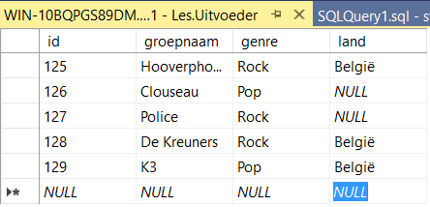
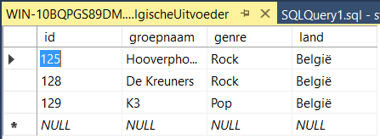
Rijen toevoegen: voorbeeld
Voor:
BelgischeUitvoerder
Uitvoerder
Na:

Slide 69
Rijen verwijderen
DELETE FROM Schemanaam.Tabelnaam
WHERE voorwaarde;
Indien er geen WHERE component voorkomt, wordt de hele tabel “leeg” gemaakt.
Opgelet wanneer er relaties bestaan tussen tabellen!

Slide 70
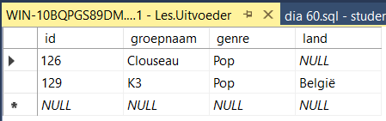
Rijen verwijderen: voorbeeld
Verwijder alle uitvoerders van genre ‘rock’
Voor: Na:
DELETE FROM Les.Uitvoeder
WHERE genre = 'rock';

Slide 71
Rijen wijzigen
Elke rij die voldoet aan de voorwaarde in de WHERE-component wordt gewijzigd.
UPDATE Schemanaam.Tabelnaam
SET kolomnaam1 = uitdrukking,
kolomnaam2 = uitdrukking,
kolomnaam3 = uitdrukking,
...
WHERE voorwaarde;

Slide 72
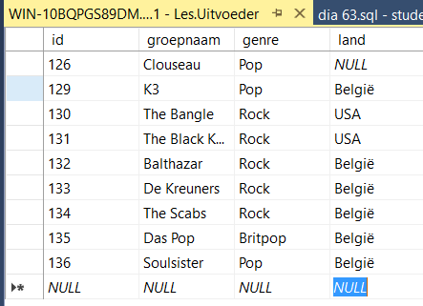
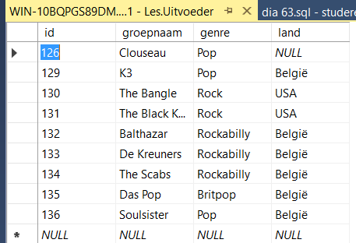
Rijen wijzigen: voorbeeld
Verander het genre ‘rock’ in ‘rockabilly’ voor Belgische groepen.
Voor: Na:
UPDATE Les.Uitvoeder
SET genre = 'Rockabilly'
WHERE genre = 'rock'
AND land = 'België';

Slide 73
Achteraf toevoegen van ...
Toevoegen van velden, constraints aan een bestaande tabel
ALTER TABLE Les.Persoon ADD geboortedatum date;
ALTER TABLE Les.Order ADD CONSTRAINT FK_Order_Klant
FOREIGN KEY (klantId)
REFERENCES Les.Klant(id);
ALTER TABLE Les.Persoon ADD email varchar(100);

Slide 74
Achteraf verwijderen van ...
Verwijderen van velden, constraints van een bestaande tabel
ALTER TABLE Les.Persoon DROP COLUMN geboortedatum date;
ALTER TABLE Les.Order DROP CONSTRAINT FK_Order_Klant;

Slide 75
Achteraf aanpassen van…
Velden en constraints aanpassen
ALTER TABLE Les.Persoon ALTER COLUMN geboortedatum datetime;
Constraints kunnen niet aangepast worden.
Voor constraints:
aanpassen = verwijderen + opnieuw aanmaken

Slide 76
Toevoegen van alternatieve sleutel (AK) of index
De instructie CREATE INDEX wordt gebruikt om indexen in tabellen te maken.
Indexen worden gebruikt om snel gegevens uit de database op te halen. De gebruikers kunnen de indexen niet zien, ze worden alleen gebruikt om zoekopdrachten / zoekopdrachten te versnellen.
Opmerking: Maak alleen indexen op kolommen waarnaar vaak wordt gezocht. Het bijwerken neemt veel tijd in beslag.

Slide 77
Toevoegen van alternatieve key of index
Syntax:
Creëert een unieke index op een tabel. Dubbele waarden zijn niet toegestaan.
Voorbeeld:
CREATE INDEX AK_Tabelnaam_kolomnaam ON Schema.Tabelnaam (kolomnaam1, (kolomnaam2, ...);
CREATE UNIQUE INDEX AK_Tabelnaam_kolomnaam ON Schema.Tabelnaam (kolomnaam1, (kolomnaam2, ...);
CREATE UNIQUE INDEX AK_Persoon_email ON Les.Persoon (email);

Slide 78
Achteraf verwijderen van ...
Verwijderen van index of AK op een bestaande tabel
DROP INDEX Les.Persoon.AK_Persoon_email;

Slide 79
Oefeningen

Slide 80
Geldig voor elke nieuwe toepassing of project
Pas volgende stappen steeds toe:
Creatie van een schema en creatie van de verschillende tabellen binnen dit schema
Toevoegen van de nodige records
Uitwerken van de verschillende opdrachten
Een aparte SQL-bestand aanmaken om alles terug te verwijderen inclusief constraints, tabellen en schema

